Slide 1
抖音 头条 西瓜 B站 小红书
网安志愿者在行动
2
0
2
2
宣
传
新
亮
点
网安系列科普动画
四宝抗疫宣传小视频
与支持单位共同平台直播
调查活动报告周画册
发起单位、支持单位权益视频
四宝网安宣传口播动画
网红宣传视频
联合公安网警宣传视频
调查活动2022画册

Slide 2
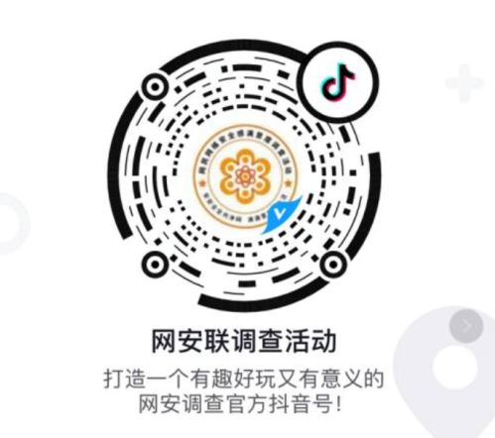
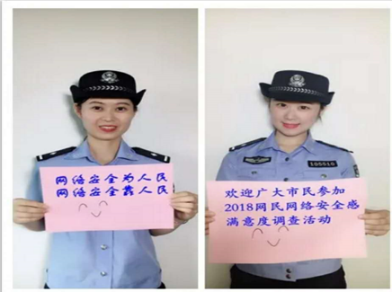
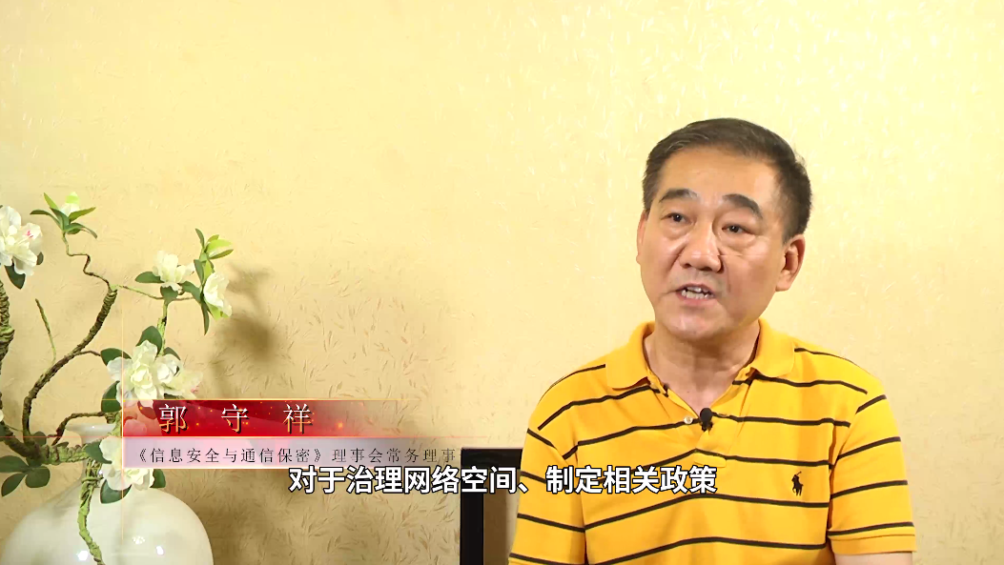
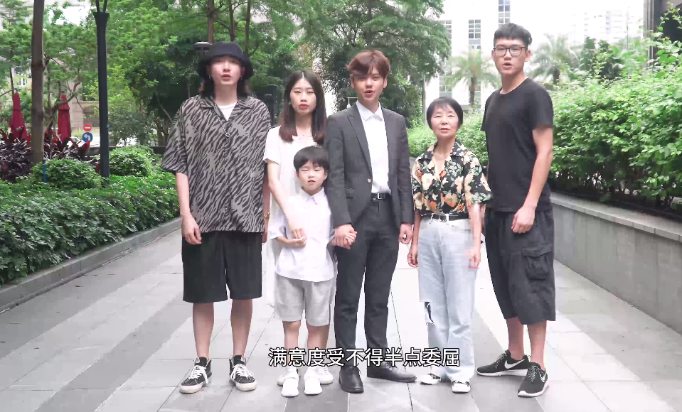
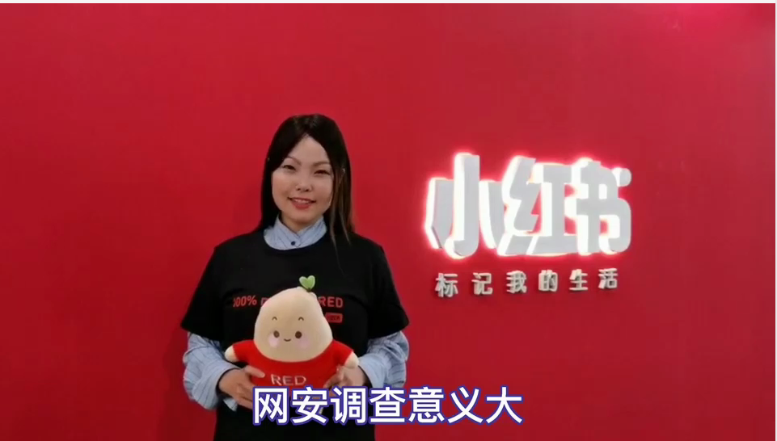
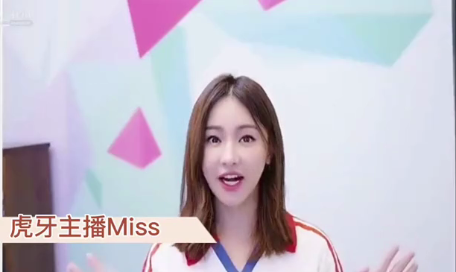
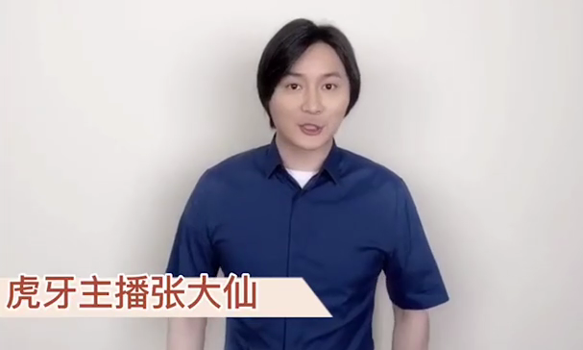
抖音 头条 西瓜 B站 小红书
1. 视频宣传、动画宣传（即将推出大量原创视频、动画作品）
线上宣传
“我”为调查活动来发声
短视频内容方向
网安宣贯 用网安全 揭秘诈骗 剧情
概念解读 调查活动 政策导读 MG
新闻热点 评读新闻 紧跟热点 口播
抖音 头条 西瓜 Blibli 小红书
使用抖音扫描二维码关注抖音号
可下载、转发宣传视频

Slide 3
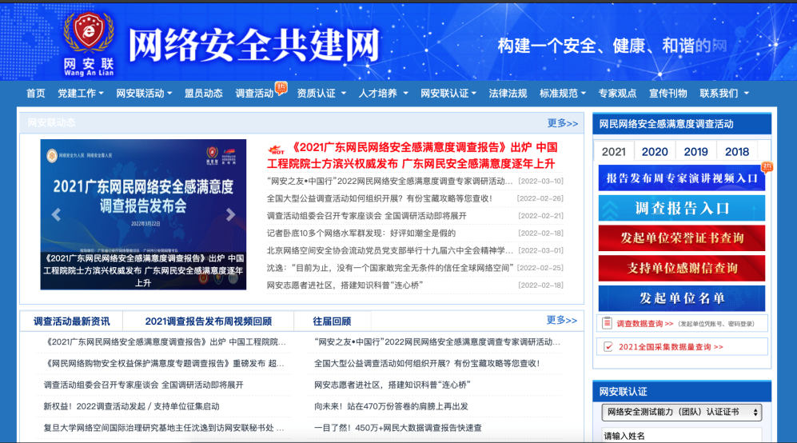
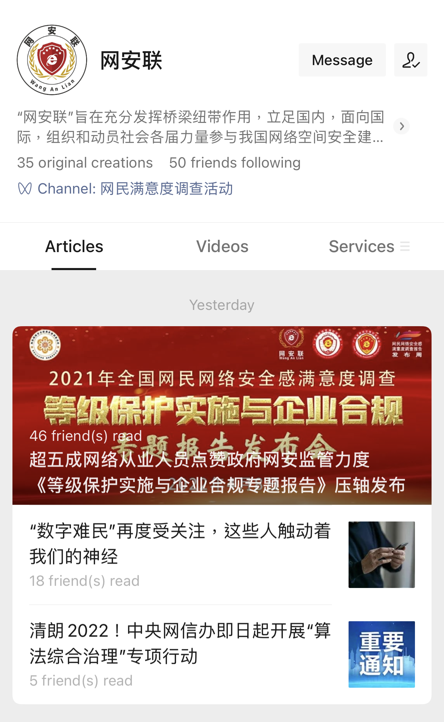
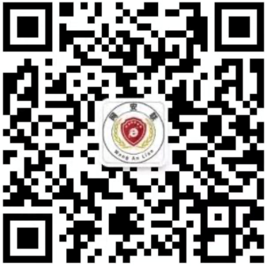
线上宣传
2. 活动官网
3. 微信公众号 网安联
网络安全共建网
www.iscn.org.cn
扫描二维码关注
下载活动报告、宣传素材等
了解活动最新进展，查询下载调查报告、宣传素材等

Slide 4
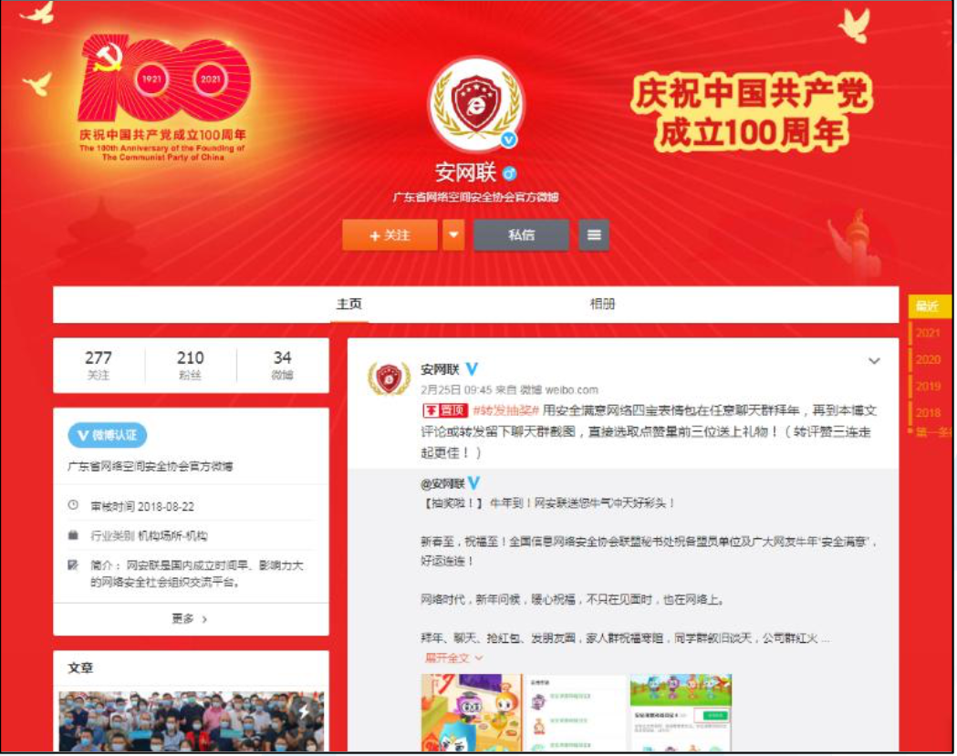
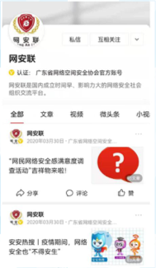
线上宣传
4. 官方微博号 “安网联”
5. 官方头条号 “网安联”
微博搜索“安网联”
可与官博互动、转发、点赞

Slide 5
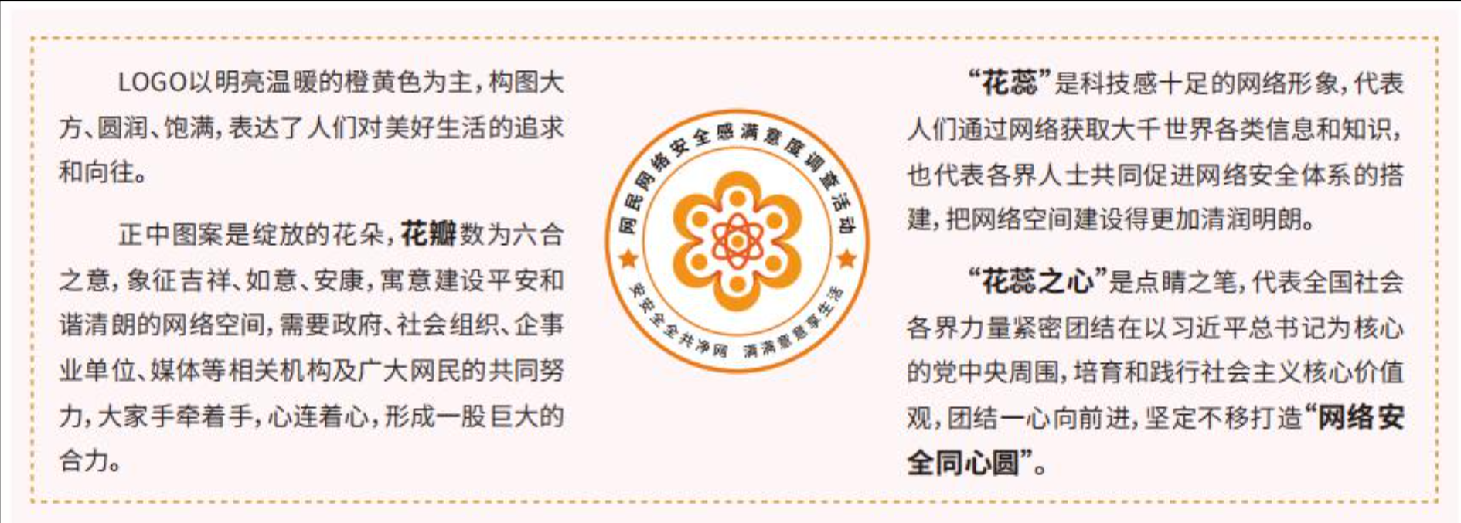
1. 调查活动LOGO
文化宣传活动

Slide 6
2. 安全满意四宝
文化宣传活动

Slide 7
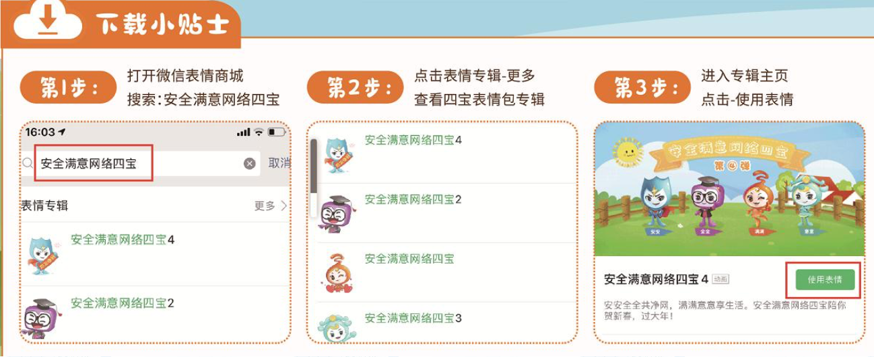
文化宣传活动

Slide 8
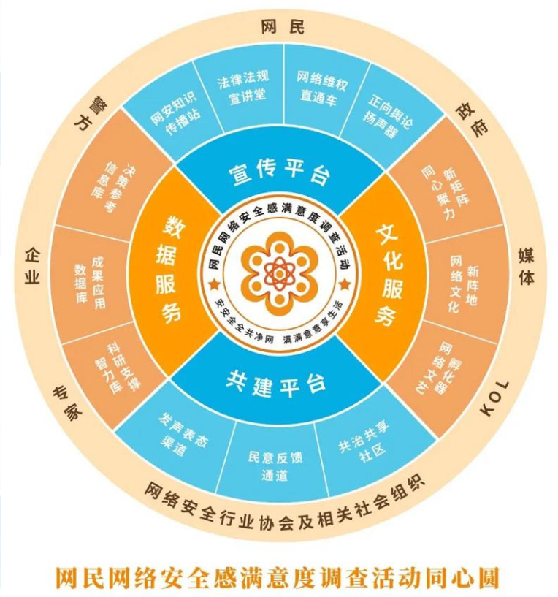
3. 调查活动同心圆
文化宣传活动
网民网络安全感满意度调查活动围绕社会主义核心价值观，旨在搭建“两大平台 +两大服务”网络生态体系，通过社会组织聚合政府、企业、媒体、相关机构及网民 的力量，助力构建国家网络安全同心圆。通过两大平台(宣传平台、共建平台)，提 升全民共治共享意识，凝聚各界力量，形成“听民声→诉民愿→解民忧→纾民困”闭环;通过两大服务(数据服务、文化服务)，以网情民意数据推动网络社会治理，以 全民护网文化清朗网络空间。

Slide 9
相关文创产品
文化宣传活动

Slide 10
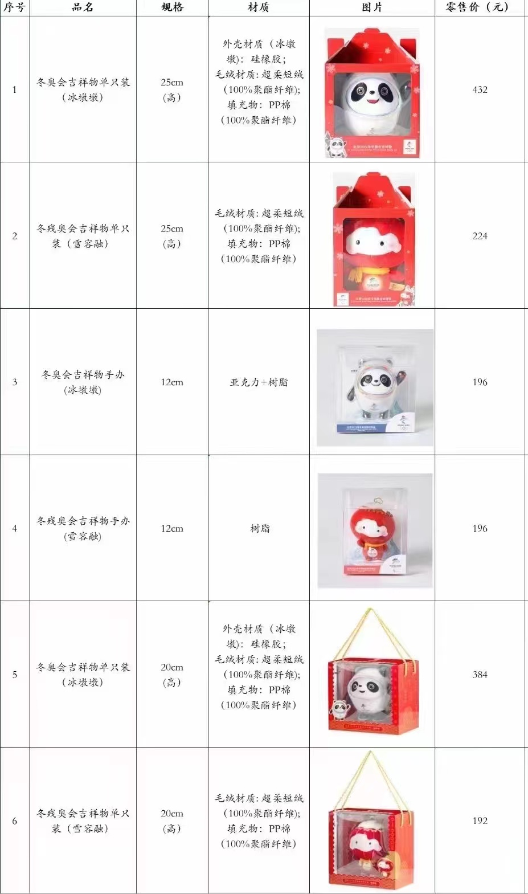
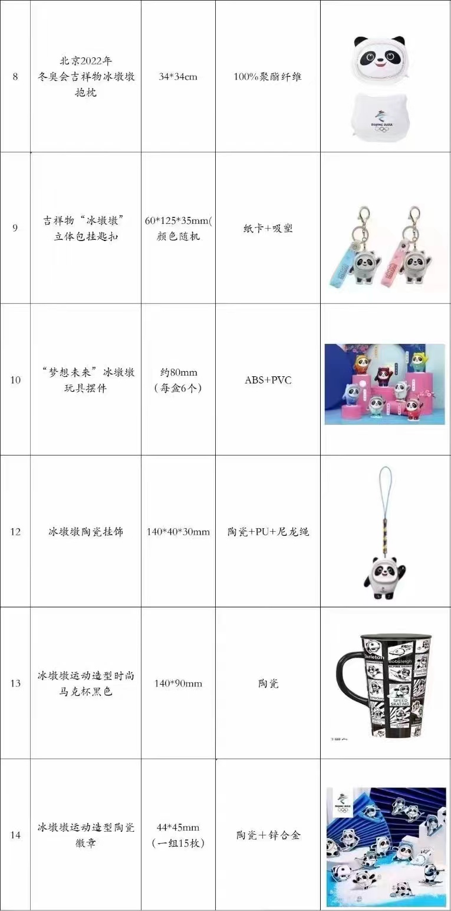
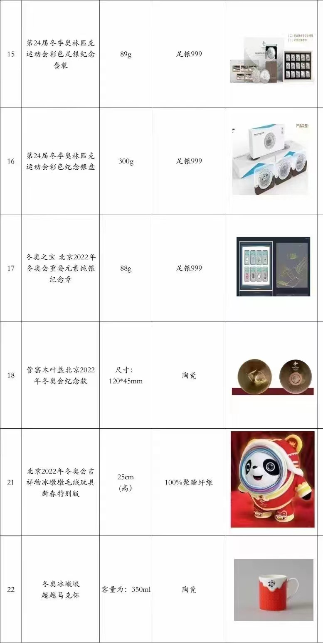
文化宣传活动

Slide 11
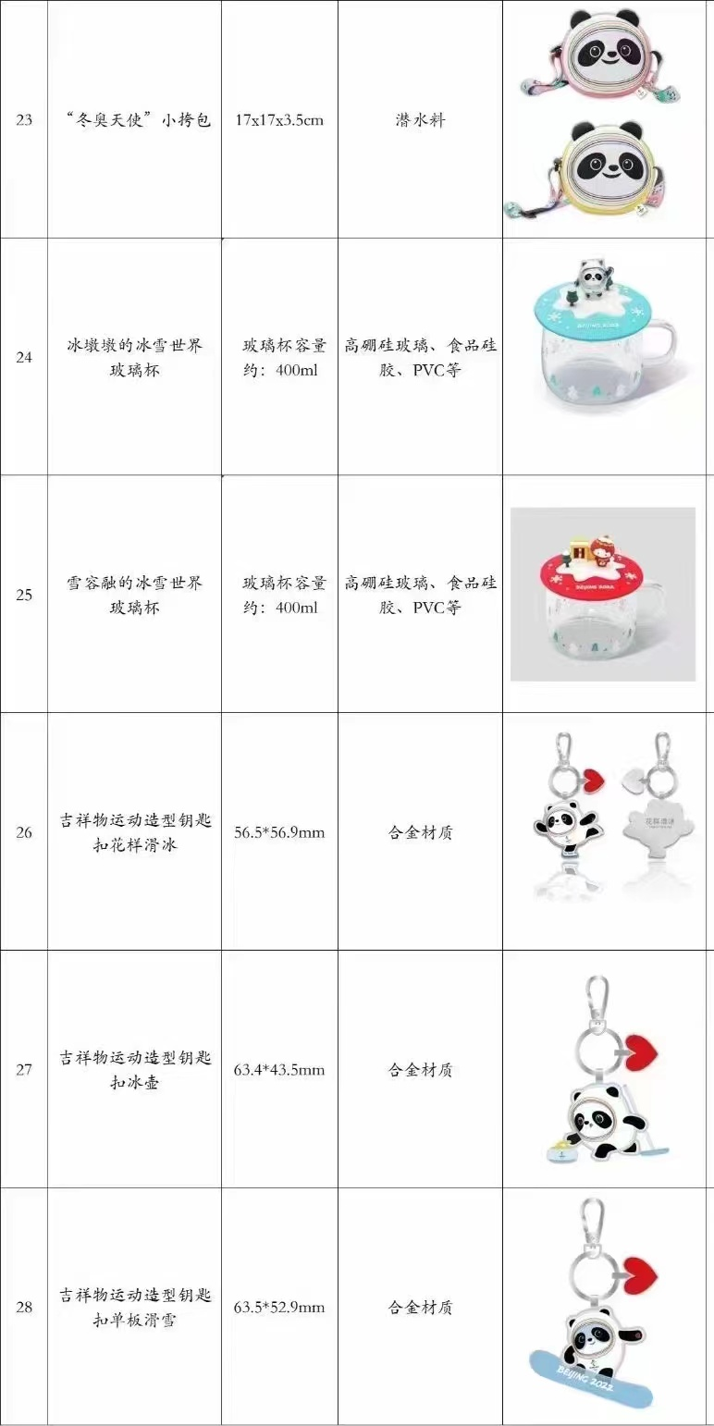
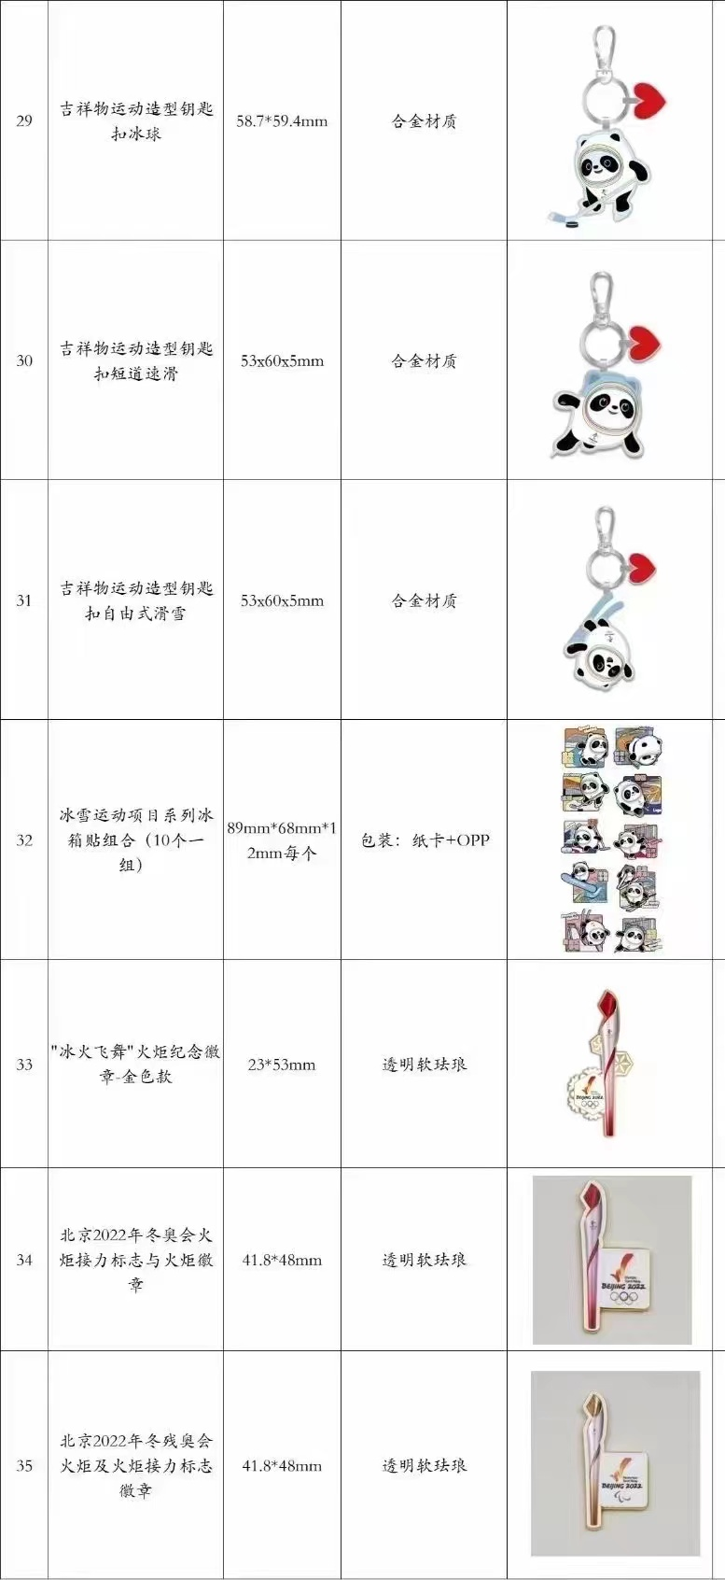
文化宣传活动

Slide 12
一、发起单位使用
调查活动宣传语
安安全全共净网，满满意意享生活
网络调查，你我有责
多一份防范意识，多一份网安保障
网海悠悠，诱惑无穷;便宜莫贪，保障安全
风清气爽，你我担当
积极参与调查问卷，让政府听到网民心声

Slide 13
二、企业代表选用
调查活动宣传语
1）我是 xx 集团/公司的 xx，网络安全为人民，网络安全靠人民。
一起参与网民网络安全感满意度调查。网络安全，从 xx 公司每位员工做起!
2）我是 xx 集团/公司的 xx，网络安全为人民，网络安全靠人民。
一起参与网民网络安全感满意度调查。网络安全，从 xx 公司每位员工做起!
3）我是 xx 集团/公司的 xx，网络安全我为先，幸福不止 e 点点。 参与网民网络安全感满意度调查，从 xx 公司每位员工做起!

Slide 14
三、网络主播选用
调查活动宣传语
1）我是 xxx， 网络安全为人民，网络安全靠人民，
共建网络安全来和我一起参与网民网络安全感满意度调查吧!
2）我是 xxx，和我一起参与网民网络安全感满意度调查
风清气爽，你我担当，绿色网络，畅想未来！
3）我是 xxx，关注网民网络安全感满意度调查，网安调查意义大
我参与! 我建议! 我受益!

Slide 15
建议与讨论

Slide 16
调 查 活 动 发 起 单 位
五 收 益 • 六 权 利 • 六 义 务

Slide 17
发起单位

Slide 18
发起单位

Slide 19
发起单位

Slide 20
发起单位

Slide 21
发起单位

Slide 22
发起单位

Slide 23
发起单位

Slide 24
发起单位

Slide 25
发起单位

Slide 26
发起单位

Slide 27
建议与讨论

Slide 28
支持单位
调 查 活 动 支 持 单 位
九 大 权 益

Slide 29
支持单位

Slide 30
支持单位

Slide 31
支持单位

Slide 32
支持单位

Slide 33
支持单位

Slide 34
支持单位

Slide 35
支持单位

Slide 36
支持单位

Slide 37
建议与讨论

